Slide 1
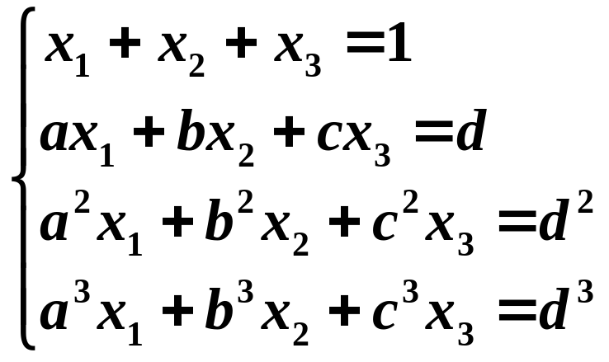
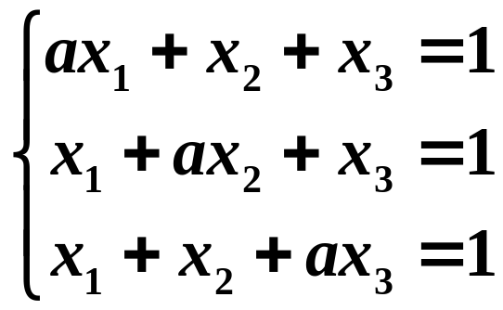
11.设向量组α₁,α₂,α₃ 线性无关 ，当常数a、b、c满足什么条件时，aα₁-α₂, bα₂-α₃, cα₃-α₁线性相关 ？
12. 已知 a, b, c, d 为不同的实数，判断方程组
是否有解？
13. a取何值时方程组 有解，并求之.

Slide 2
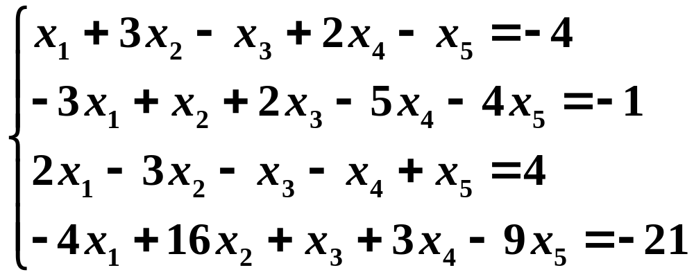
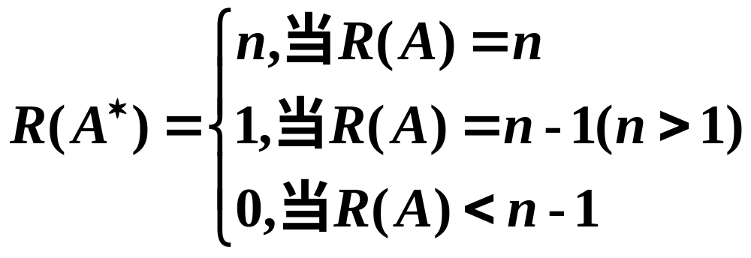
14.求方程组的通解
15. 如果向量η₁, η₂ ,…, η_{t} 是线性方程组AX=β 的解,证明k₁η₁ + k₂ η₂ +…+k_{t} η_{t} (其中k₁+k₂+…+k_{t} = 1) 也是AX=β 的一个解.
【课本习题23】
18. 设A*是n阶矩阵A的伴随矩阵，证明
【课本习题29】

Slide 3
16.设矩阵A_{m×n}与B_{n×p}满足AB＝O,证明R(A)+R(B) ≤n.
【课本习题26】
17. 设A是n阶方阵，且A² = E,
证明：R(A+E)+R(A－E)=n
【课本习题28】
18. 设A*是n阶矩阵A的伴随矩阵，证明
【课本习题29】

Slide 4
答 案

Slide 5
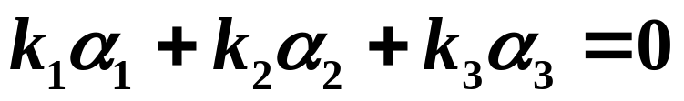
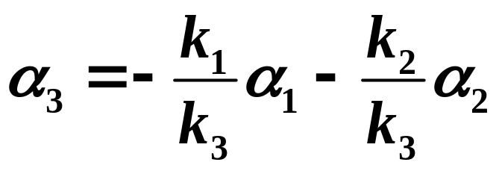
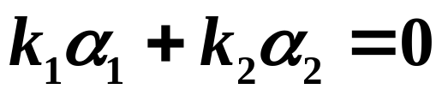
10.
有三个向量α₁,α₂,α₃线性相关，且α₃不能被α₁,α₂线性表示，证明α₁,α₂ 线性相关.
证明：由向量α₁,α₂,α₃线性相关知，存在非全零的数
k₁, k₂, k₃使得下式成立
(1)
若k₃≠0, 则(1)化为
这与α₃不能被α₁,α₂线性表示矛盾.
因此(1)式中必有k₃=0, 此时(1)化为
且其中k₁, k₂非全零.
因此有： α₁,α₂ 线性相关.
另外可以用反证法.

Slide 6
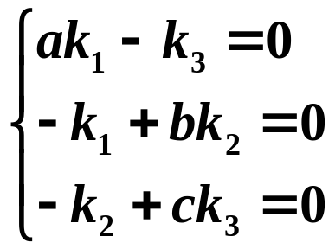
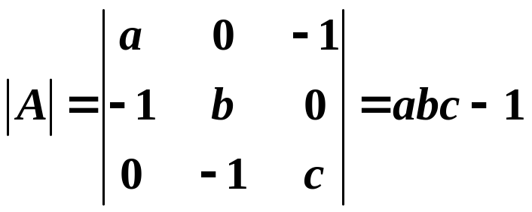
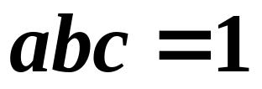
11.设向量组α₁,α₂,α₃ 线性无关 ，当常数a、b、c满足什么条件时，aα₁-α₂, bα₂-α₃, cα₃-α₁线性相关 ？
解：要所求的三个向量线性相关，即是要求在关系式
上述等式可以整理为：
中，k₁, k₂, k₃ 有非零解.
因为α₁,α₂,α₃ 线性无关 ，
所以k₁, k₂, k₃ 满足
（1）
方程组(1)是关于k₁, k₂, k₃ 的方程组，有非零解的条件是其系数行列式为零（克莱姆法则），由此可得

Slide 7
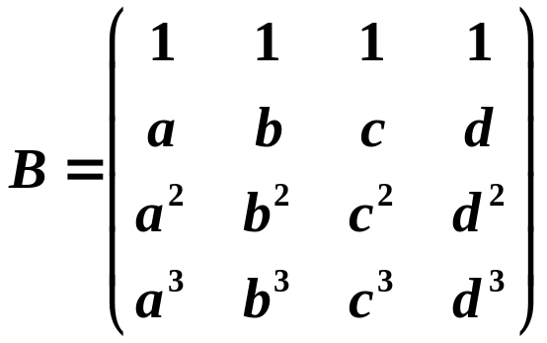
12.
已知 a, b, c, d 为不同的实数，判断方程组
是否有解？
解：非齐次线性方程组有解的条件是 R(A)=R(B)
矩阵A是4×3的矩阵，所以R(A) ≤ 3。
增广矩阵
≠ 0
所以R(B) = 4 ≠ R(A).
故方程组无解.

Slide 8
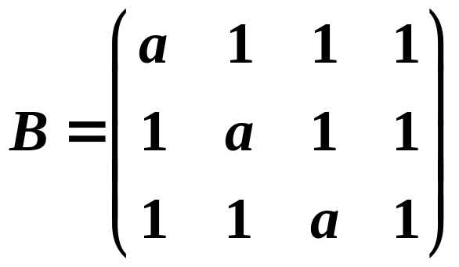
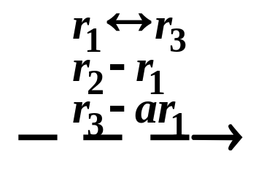
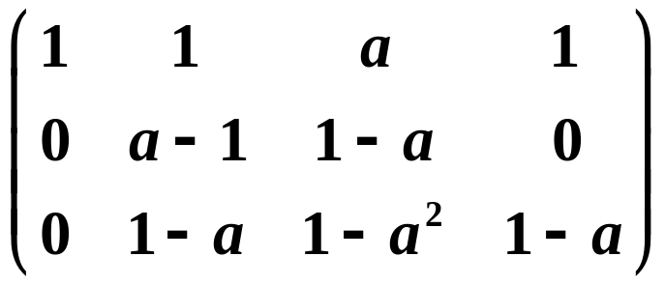
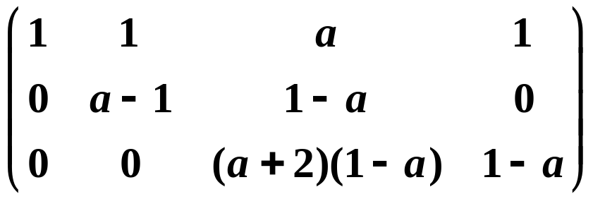
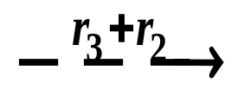
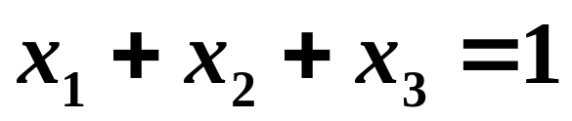
13. a取何值时方程组 有解，并求之.
解：增广矩阵为
当a= -2时，R(A)=2, R(B)=3, 方程组无解
当a=1时，R(A)=R(B)＝1，方程组变为

Slide 9
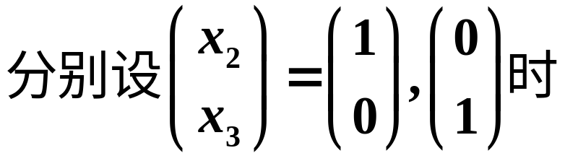
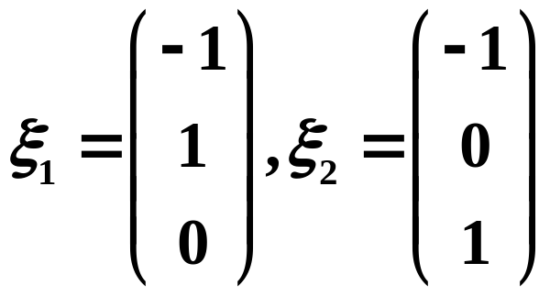
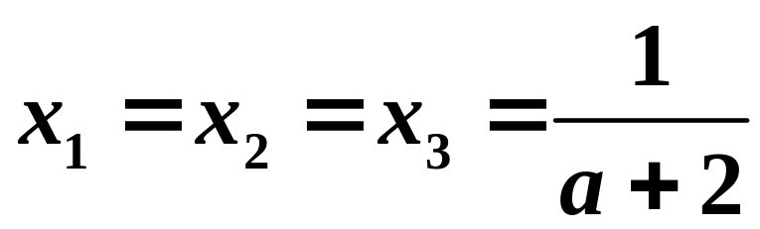
方程组的一个特解可以是：γ^{T}＝(1,0,0)
取x₂, x₃作为自由未知量
得相应导出组的基础解系
方程组的解为:ξ= γ +k₁ξ₁ + k₂ξ₂, 其中k₁,k₂是任意常数.
当a≠1且a≠-2时，方程组有唯一解

Slide 10
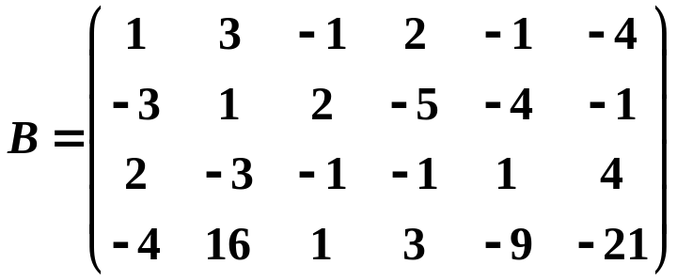
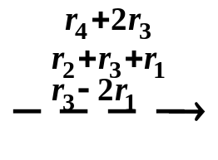
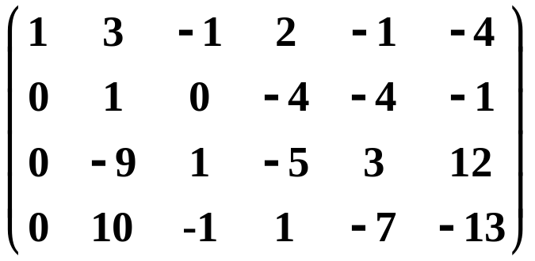
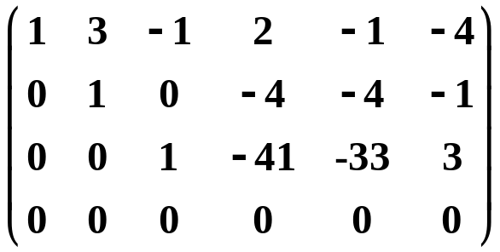
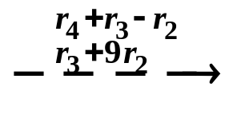
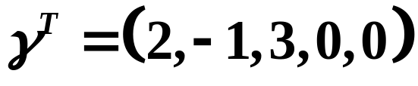
14.求方程组的通解
解：增广矩阵
R(A) = R(B) =3, 方程组有解
取x₄,x₅为自由未知量，它们取0时，得到方程组的特解为

Slide 11
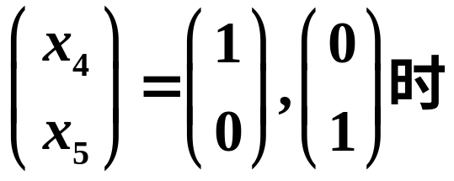
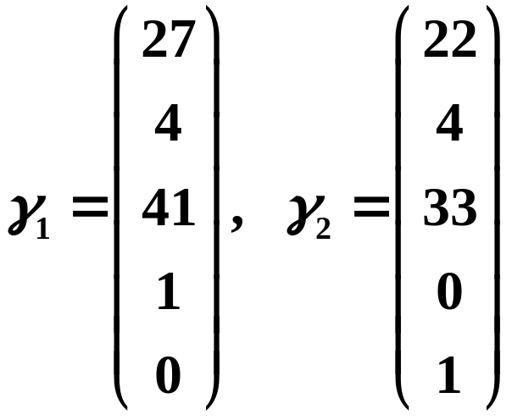
对于导出组：
当取
得基础解系向量为：
方程组的通解为：

Slide 12
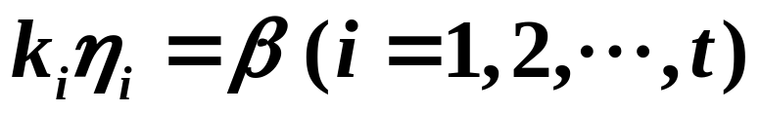
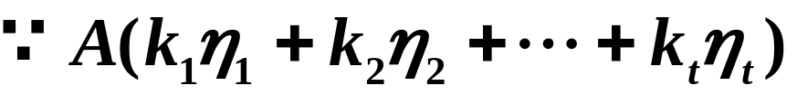
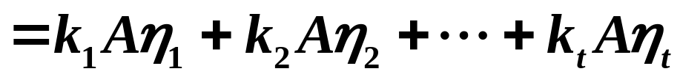
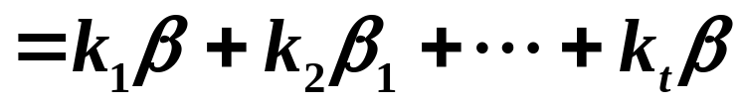
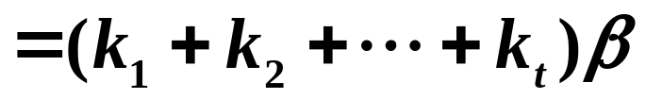

15. 如果向量η₁, η₂ ,…, η_{t} 是线性方程组AX=β 的解,证明k₁η₁ + k₂ η₂ +…+k_{t} η_{t} (其中k₁+k₂+…+k_{t} = 1) 也是AX=β 的一个解.
【课本习题23】
证明：向量η₁, η₂ ,…, η_{t} 是线性方程组AX=β 的解，则
所以k₁η₁ + k₂ η₂ +…+k_{t} η_{t} 也是AX=β 的一个解.

Slide 13
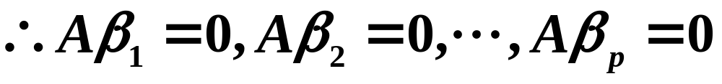
16.设矩阵A_{m×n}与B_{n×p} 满足AB＝O,
证明R(A)+R(B) ≤n.
【课本习题26】
证明：设B的列向量组为β₁,β₂,…,β_{p} , 那么
即B的列向量组的向量都是方程组AX=O的解,
或者说B的列向量组是方程组AX=0解向量组的部分组.
当R(A)<n时，AX = O的基础解系有n-R(A)个向量.
B的列向量组的某极大无关组线性无关且可由AX = O 的基础解系线性表出，因此其向量个数≤ n-R(A).
所以 R(B) ≤ n-R(A)
即 R(A)+R(B)≤n.
当R(A)=n时，AX=0只有零解，故B=O,R(A)+R(B)≤n.

Slide 14
17. 设A是n阶方阵，且A² = E,
证明：R(A+E)+R(A－E)=n
【课本习题28】
解： 由A² = E 得 (A-E)(A+E) = O
由上题有 R(A-E)+R(A+E) ≤n （1）
显然， R(A-E) = R(E-A)
故 R(A-E) + R(A+E) = R(E-A)+ R(A+E) ≥ R((E-A)+(A+E) )=R(2E) = n,
因为 R(A+B) ≤R(A)+R(B)
，见课本118页14题
即有 R(A-E)+R(A+E) ≥ n （2）
综合(1)(2)得R(A+E)+R(A－E)=n.

Slide 15
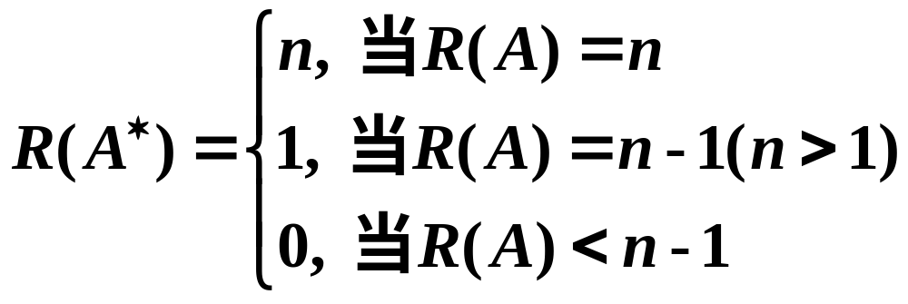
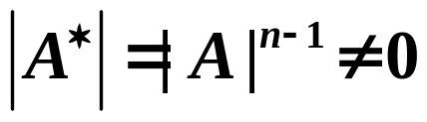
18. 设A*是n阶矩阵A的伴随矩阵，证明
【课本习题29】
证明：因为 AA*=|A| E (1)
当R(A)＝n时|A|≠ 0，(1)式两端求行列式可得
所以R(A*) = n .
又A*由A的元的代数余子式构成，当R(A)<n-1时， A的所有n-1阶子式都为0，从而A的元的代数余子式都为0，因此A*=O, 于是 R(A)=0.

Slide 16
当R(A) = n-1时，A至少有一个n-1阶子式≠ 0，即至少有一个A_{ij}不等于0，所以A* ≠ O. 即R(A*)≥1.
又此时 AA*=|A| E=O.
由16题 R(A) + R(A*) ≤ n
那么 R(A*) ≤ n－ R(A) =1.
因此R(A*) = 1
综上述有

